Slide 1
ESC Final project – week #2
19-2 ESC 학술부
이재현 오태환 박태석 조인식 조경민

Slide 2
순서
조원 역할 소개
2. EDA
3. Modeling
4. Application

Slide 3
1. 조원 역할 소개

Slide 4
1. 조원 소개 & 역할
1) 이재현(KINGGOD)
Spatial Regression
인터랙티브 시각화
2) 오태환(Idea Banker)
변수 설명 & 분류
파생변수 생성
Bayesian regression computing
3) 조인식(Bayesian Specialist)
파생변수 생성
Bayesian Linear Regression
4) 박태석(Generalist)
파생변수 생성
Bayesian Linear Regression
Bayesian regression computing
5) 조경민(Scaler)
파생변수 생성
Bayesian Linear Regression
Classical regression computing

Slide 5
2. EDA

Slide 6
2.1 변수 설명
종속 변수
인구 100K 당 범죄 발생률
살인
강간
강도 (robbery & burglary)
폭행
방화
차량 탈취
절도

Slide 7
2.1 변수 설명
독립변수
인구 관련 변수
가구당 평균 구성 인원
인구밀도
2) 개인 신상 관련 변수
인종
나이
교육 수준
이혼 여부
양육 환경
이민 여부
생활 환경
3) 경제 관련 변수
직업
소득
부동산
+@?

Slide 8
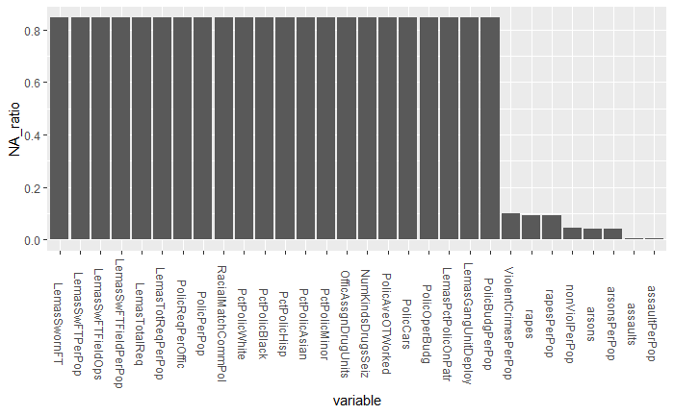
2.2 결측치 비율
특정 변수들만 제외하고 굉장히 클린한 데이터

Slide 9
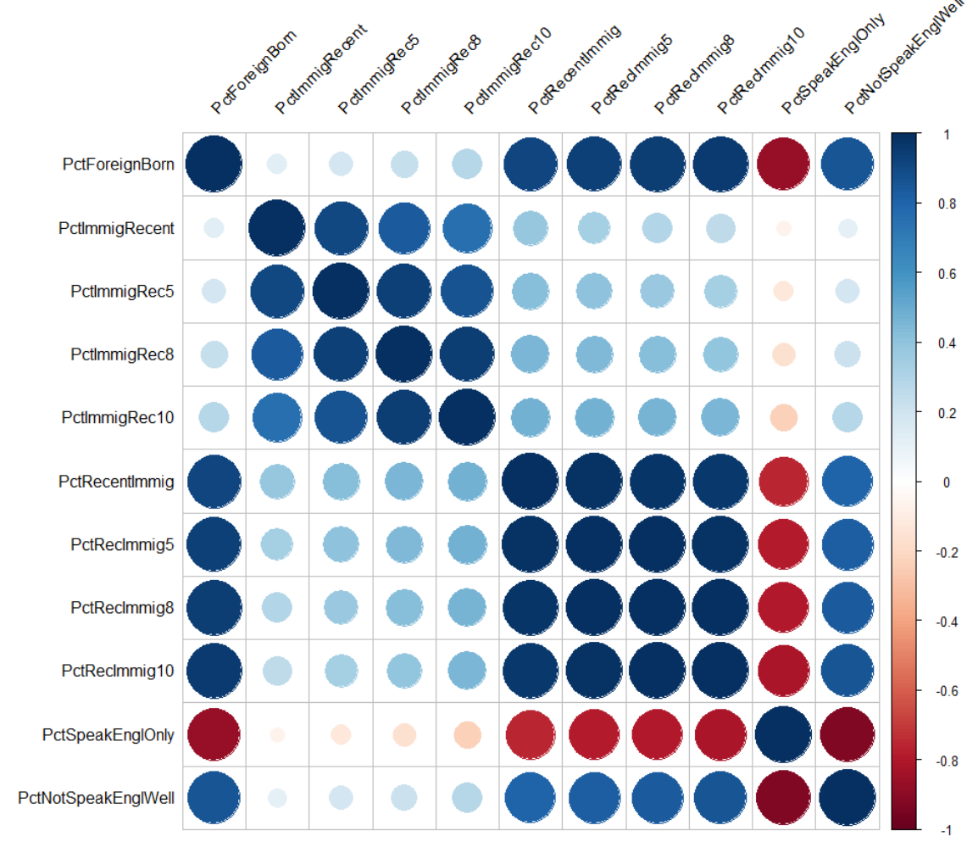
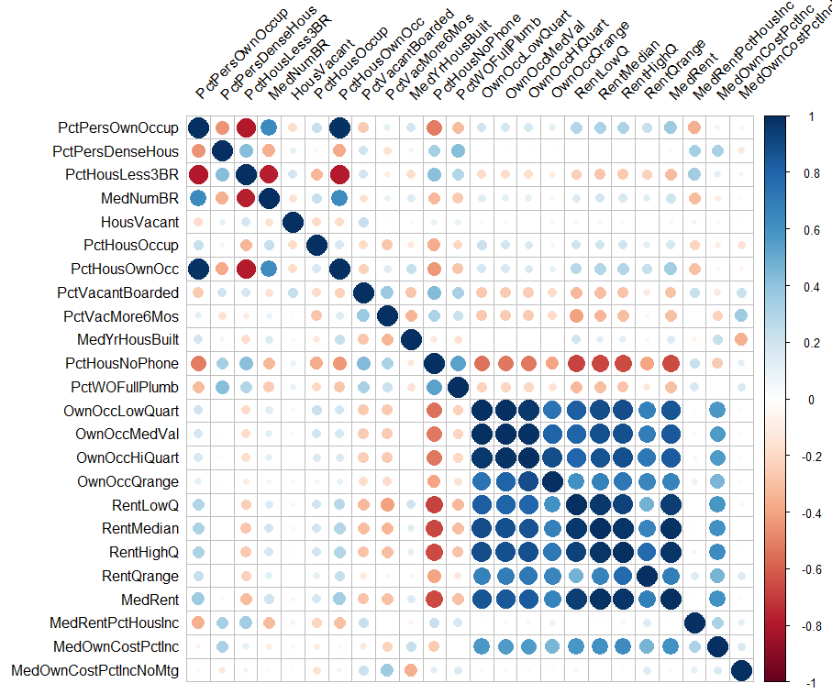
2.3 변수 변환 과정 (Correlation)
- Caret 패키지로 카테고리 별 correlation이 심한 변수들 제거
<Category : Immigrants>
<Category : House>

Slide 10
2.3 변수 변환 과정 (파생변수)
Race
→ White vs Non-white(Black, Asian, Hispanic,…etc)
2. Per capita income
→ Splitted by white vs non-white
3. Income index
→ (Social_security_income pct + Public_assistance_income pct)
4. Edu & Unemployment
→ (1-Unemployment pct) / Low Edu
5. Poverty index
→ Working_mom + Born_Nev_Marr + Poverty pct

Slide 11
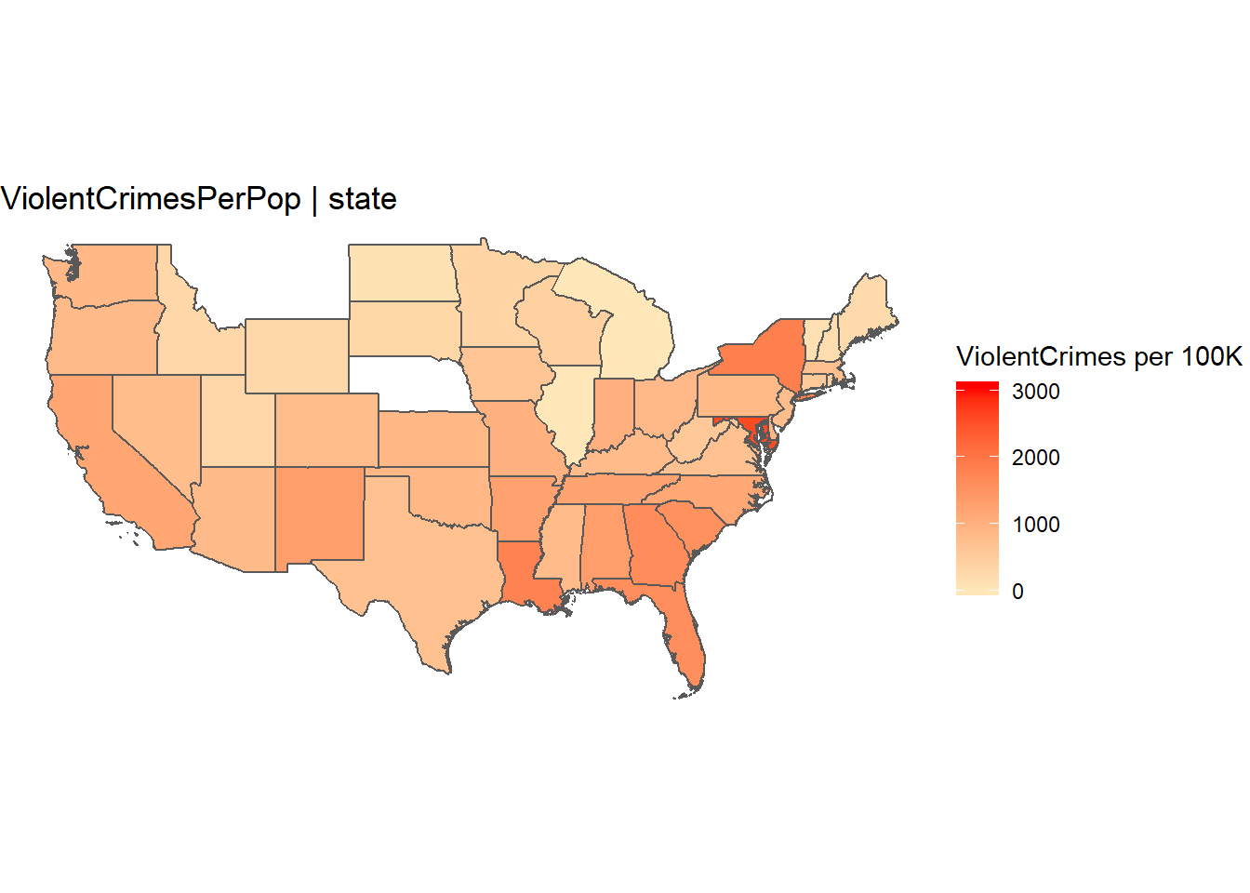
2.4 범죄 지도 시각화

Slide 12
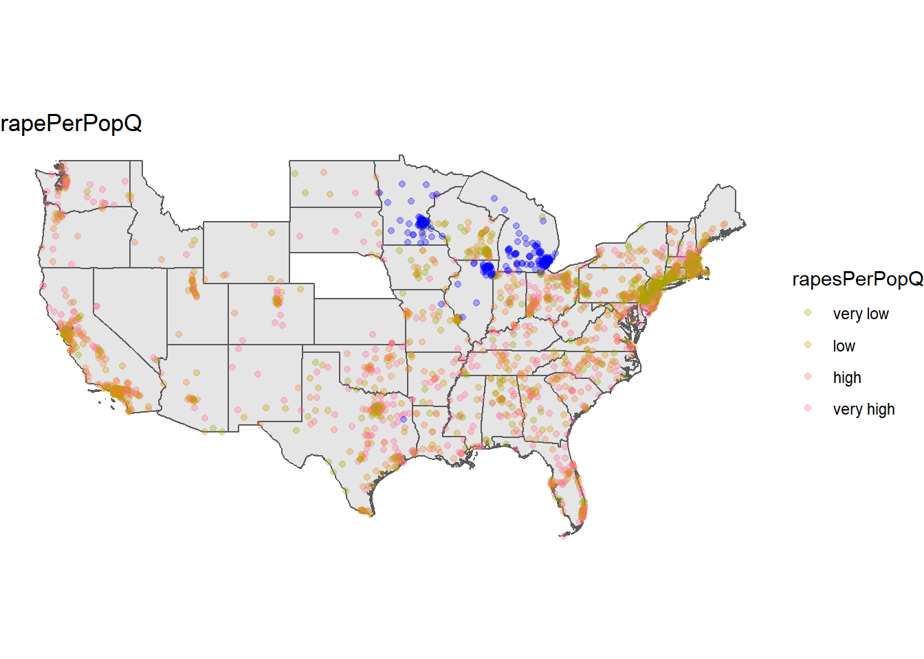
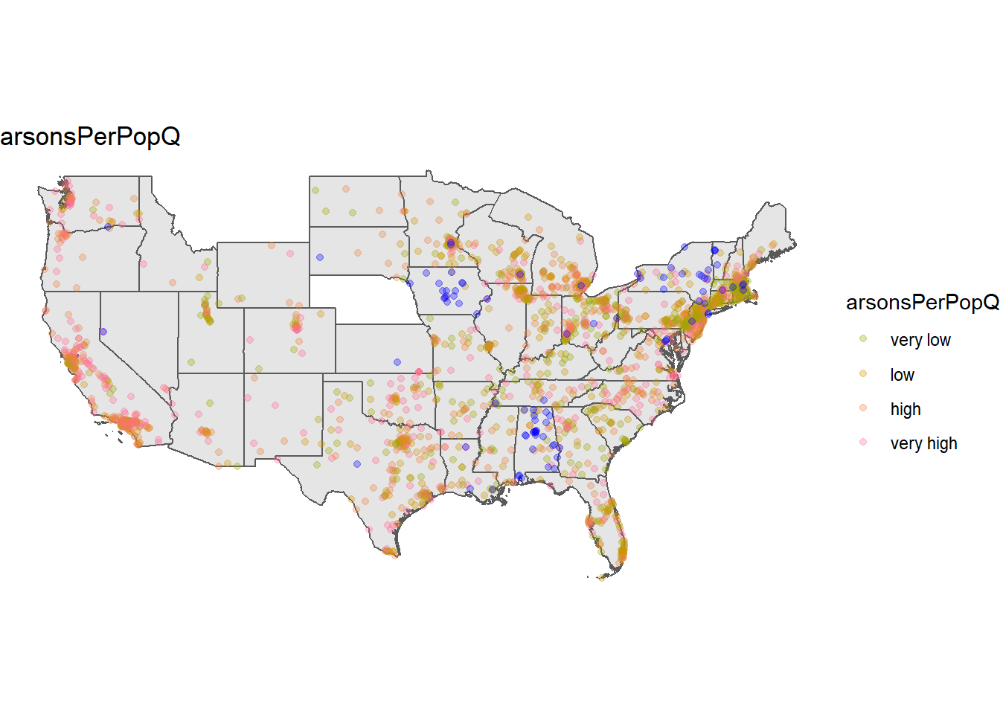
2.4 범죄 지도 시각화
범죄 결측치가 미시간 위스콘신 일리노이에 뭉쳐있다.
공간적 자기상관성(Spatial Autocorrelation)이 있는 것으로 보인다.

Slide 13
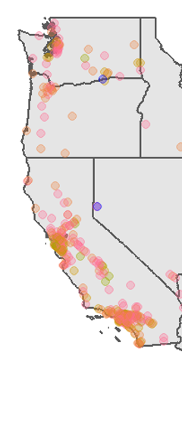
Note : Spatial Autocorrelation

Slide 14
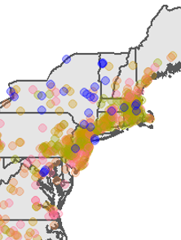
Note : Spatial Autocorrelation

Slide 15
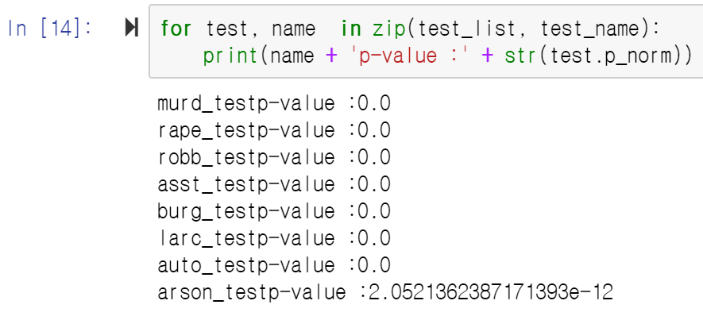

2.5 Moran's test for spatial autocorrelation
공간적 자기상관성(Spatial Autocorrelation)이 있는 것으로 보인다.
➔ 통계적으로 유의하다.
$$I= \frac{\sum_{i,j}{w_{ij}z_{i}z_{j}}}{\sum_{i}{z_{i}^{2}}}$$

Slide 16
3. Modeling

Slide 17
3.0 모델 개요
1. Bayesian Variable Selection
Mitchell(1988) Bayesian Variable Selection in Linear Regression
2. Spatial autoregressive model
3. Model Selection (based AIC)

Slide 18
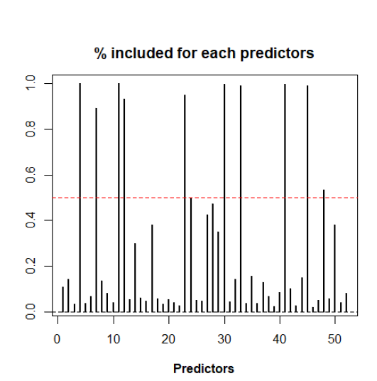
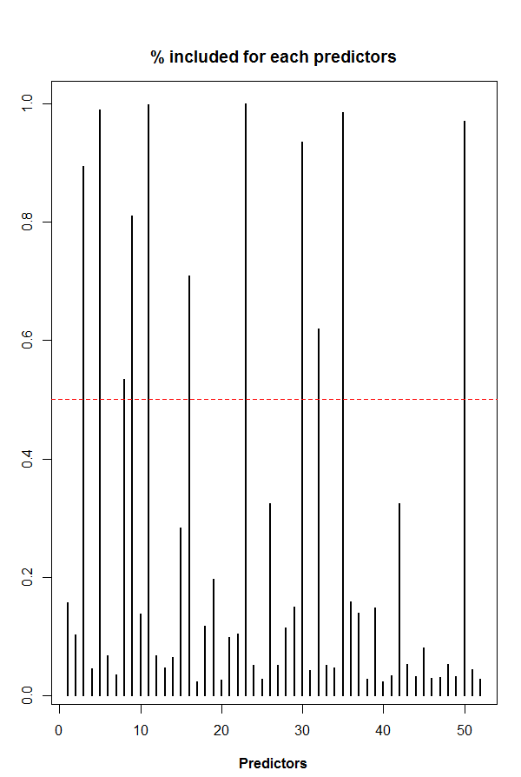
3.1 Bayesian Variable Selection
< 선택된 변수>
- racePctWhite
- TotalPctDiv
- pctWInvInc
- agePct12t21
- medIncome
- pctWWage
- whitePerCap
- PctPersDenseHous
- HousVacant
- PctVacantBoarded
- LemasPctOfficDrugUn
< 선택된 변수 >
- racepctnonwhite
- TotalPctDiv
- pctWInvInc
- pctUrban
- pctWSocSec_pctWPubAsst
- PersPerFamPctPersDenseHous
- PctHousOccup
- RentQrange
- PctForeignBorn
- Poverty_index
< ArsonsPerpop >
< AssaultPerpop >

Slide 19
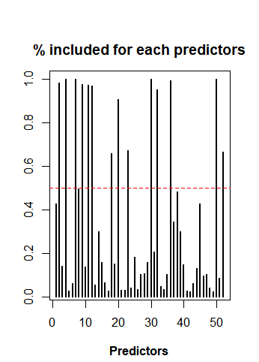
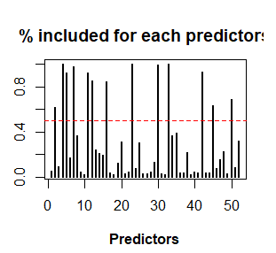
3.1 Bayesian Variable Selection
< 선택된 변수>
- householdsize
- racepctnonwhite
- pctUrban
- pctWInvInc
- pctWSocSec_pctWPubAsst
- TotalPctDiv
- PctPersDenseHous
- LemasPctOfficDrugUn
- pctWWage
- NumUnderPov
- PctUnemployed
- HousVacant
- PctVacMore6Mos
- PctUsePubTrans
< 선택된 변수 >
- householdsize
- racepctnonwhite
- pctUrban
- pctWInvInc
- pctWSocSec_pctWPubAsst
- TotalPctDiv
- PctPersDenseHous
- LemasPctOfficDrugUn
- agePct12t21
- whitePerCap
- PctHousOccup
- MedRentPctHousInc
- PctForeignBorn
< AutotheftPerpop >
< BurglarPerpop >

Slide 20
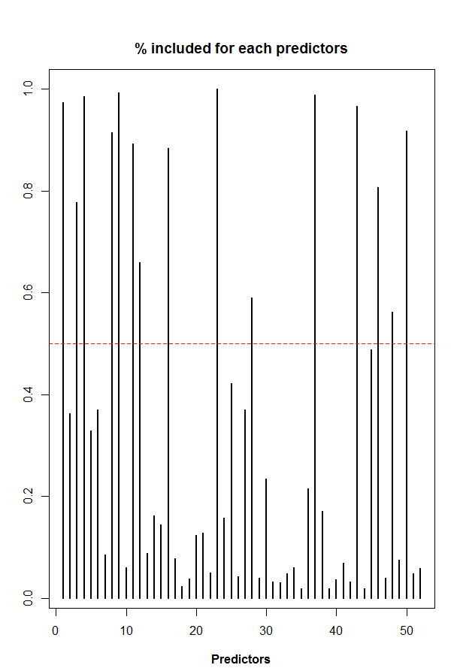
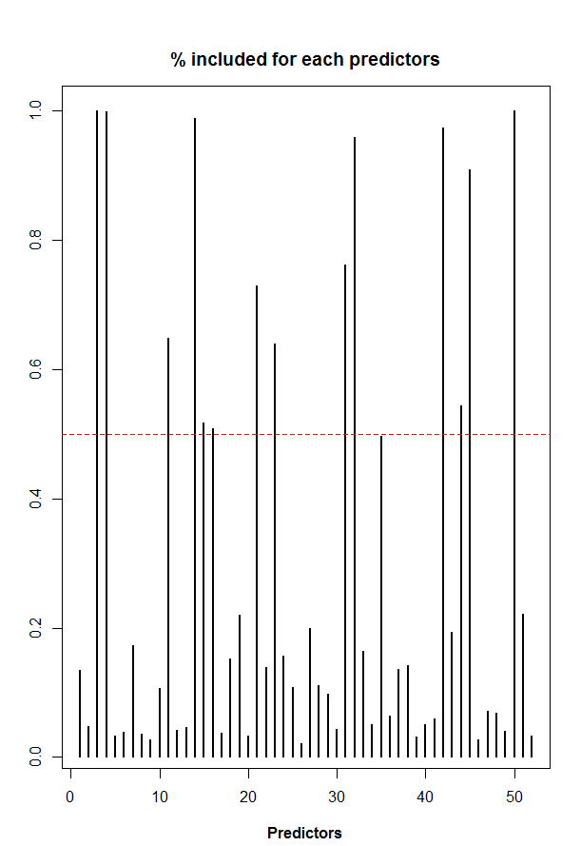
3.1 Bayesian Variable Selection
< 선택된 변수>
- racePctWhite
- racepctnonwhite
- pctWInvInc
- whitePerCap
- TotalPctDiv
- LemasPctOfficDrugUn
- medIncome
- pctWWage
- pctWSocSec.pctWPubAsst
- PctLargHouseOccup
- MedYrHousBuilt
- MedOwnCostPctInc
- PctBornSameState
- Poverty_index
< 선택된 변수 >
- racePctWhite
- racepctnonwhite
- pctWInvInc
- whitePerCap
- TotalPctDiv
- LemasPctOfficDrugUn
- medFamInc
- perCapInc
- PctEmplManu
- MedNumBR
- HousVacant
- MedRentPctHousInc
- MedOwnCostPctIncNoMtg
- PctForeignBorn
< LarcencyPerpop >
< MurderPerpop >

Slide 21
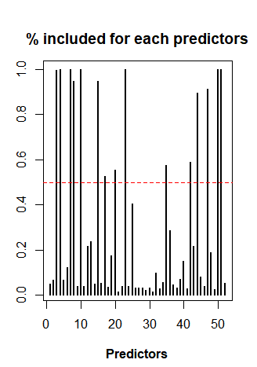
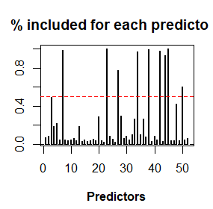
3.1 Bayesian Variable Selection
< 선택된 변수>
- pctUrban
- TotalPctDiv
- MedRentPctHousInc
- MedOwnCostPctIncNoMtg
- LemasPctOfficDrugUn
- racePctWhite
- racepctnonwhite
- medIncome
- pctWFarmSelf
- perCapInc
- nonwhitePerCap
- PctUnemployed
- PctVacantBoarded
- Edu_Unemploy
- PopDens
< 선택된 변수 >
- pctUrban
- TotalPctDiv
- MedRentPctHousInc
- MedOwnCostPctIncNoMtg
- LemasPctOfficDrugUn
- PctLargHouseFam
- PctHousOwnOcc
- PctHousNoPhone
- PctForeignBorn
< RobberyPerpop >
< RapePerpop >

Slide 22
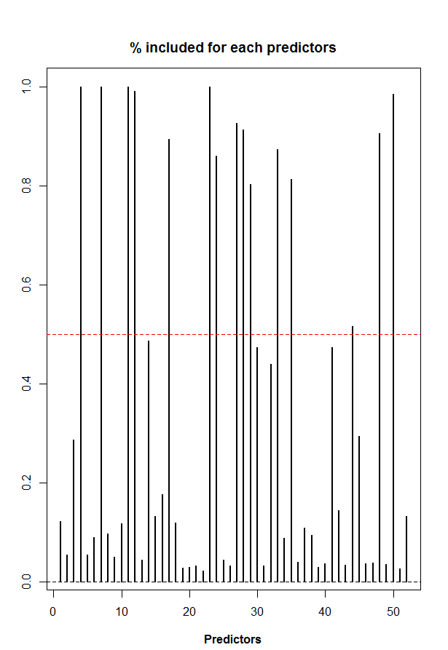
3.1 Bayesian Variable Selection
< 선택된 변수>
- racepctnonwhite
- pctUrban
- pctWInvInc
- pctWSocSec_pctWPubAsst
- nonwhitePerCap
- TotalPctDiv
- PersPerFam
- PctLargHouseFam
- PctLargHouseOccup
- PersPerOccupHous
- PctHousOccup
- PctVacantBoarded
- MedOwnCostPctIncNoMtg
- Poverty_index
- LemasPctOfficDrugUn
< 자주 등장한 변수>
이혼가정의 비율 (100%)
인종의 구성비율 (85%)
약물담당에 배치된 형사 비율 (85%)
투자로 돈을 버는 가정의 비율 (71%)
사회의 도움을 받는 가정의 비율 (71%)
…
< ViolentCrimePerpop >

Slide 23
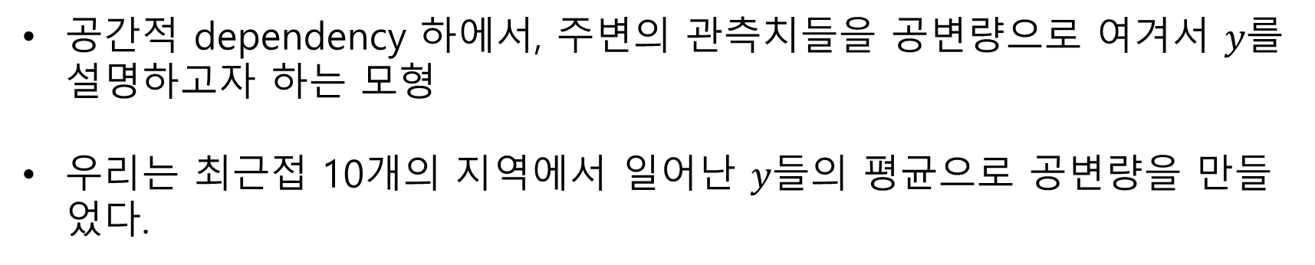
3.2 Spatial autoregressive model
$$y=ρWy+Xβ+ε$$
공간적 dependency 하에서, 주변의 관측치들을 공변량으로 여겨서 $y를$ 설명하고자 하는 모형
우리는 최근접 10개의 지역에서 일어난 $y들$의 평균으로 공변량을 만들었다.

Slide 24
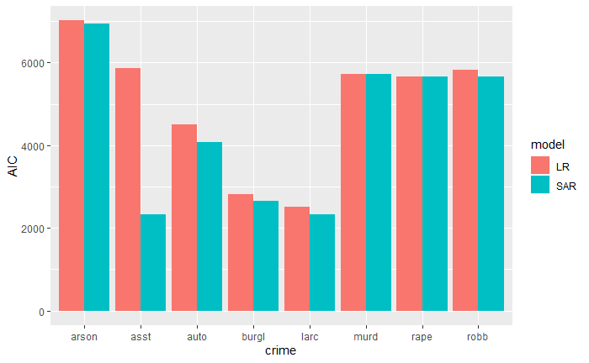

3.3 Model Selection (based AIC)
AIC를 기준으로 봤을 때 전체적으로 개선이 되었다.

Slide 25
인사이트
TotalPctDiv(이혼율) – 어떤 경로로 영향?
PctUrban(도시화율) – larceny만 왜 없나
살인 - spatial lag(우발성/개인 원한관계)
강간 – 인종 상관x
Arsons & Burglary – 나이 상관성
전반적으로 주생활에 영향이 큼

Slide 26
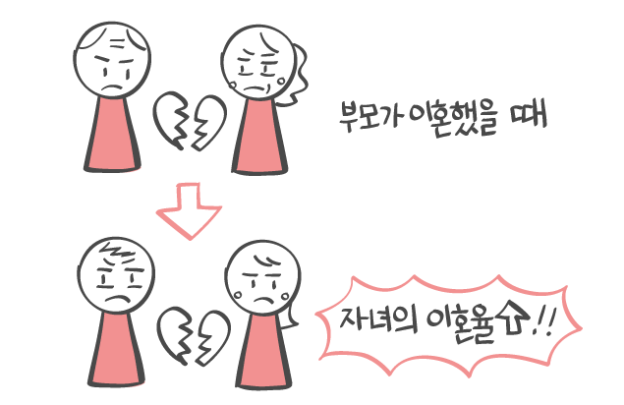
인사이트
왜 이혼율 변수가 모든 범죄에 포함됐을까?
부모의 이혼
-> 자녀에게 안 좋은 영향
-> 범죄??

Slide 27
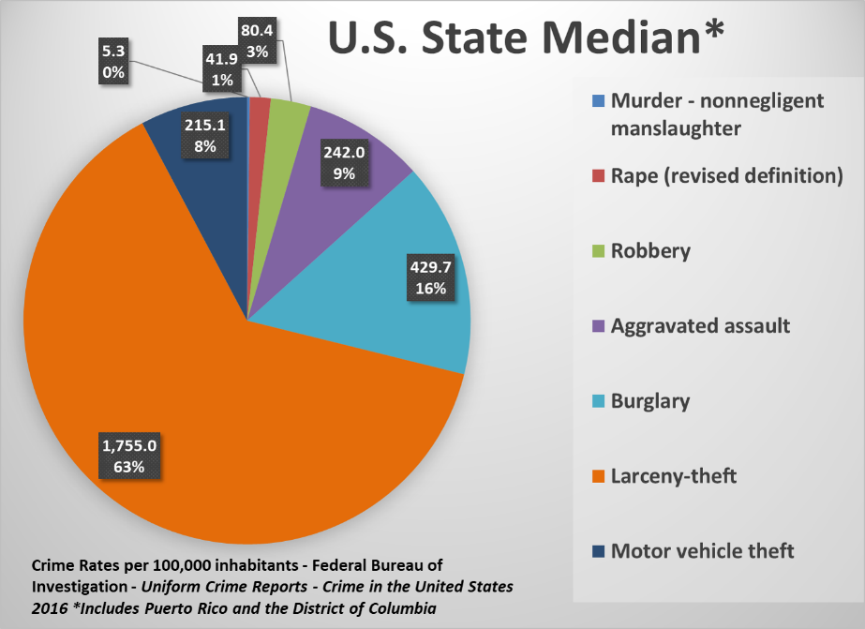
인사이트
2. Why not Urbanization for Larceny?
추측 : 잡범이기 때문에 도시화와는 관계없이 어디든 존재한다!

Slide 28
인사이트
3. Murder & Spatial lag ?
- Murder(살인)의 경우는 Spatial lag term coef 낮음
(** 다른 범죄들은 coef가 0.35~0.5정도를 상회)
-WHY???
→추측: 살인은 다른 범죄들과는 달리 우발성이 강하고, 개인적인 원한에 관계되어있을 가능성이 큼

Slide 29
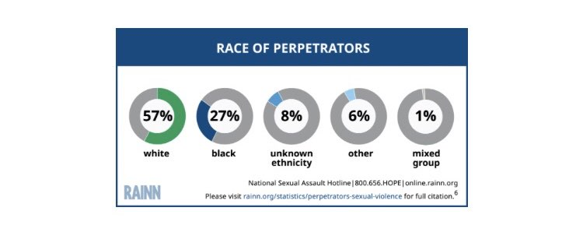
인사이트
4. Rape에만 없는 인종비율?
미국의 인구 구성비를 생각해봤을 때,
눈에 띄는 가해자의 인종은 ??
인종별 Rape 가해자 비율

Slide 30
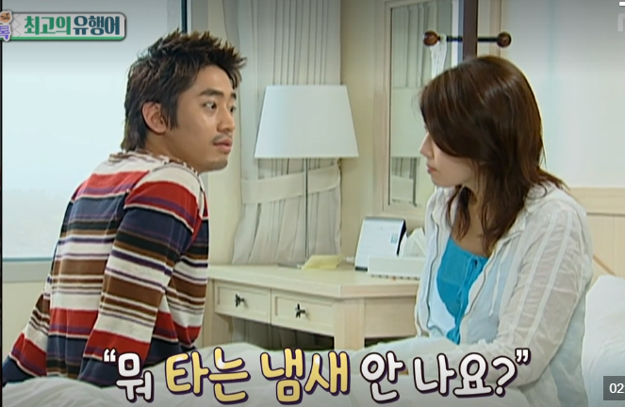

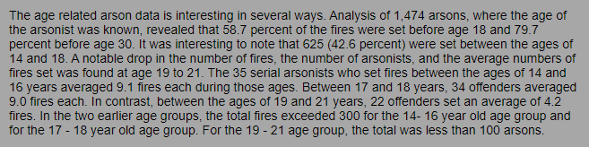
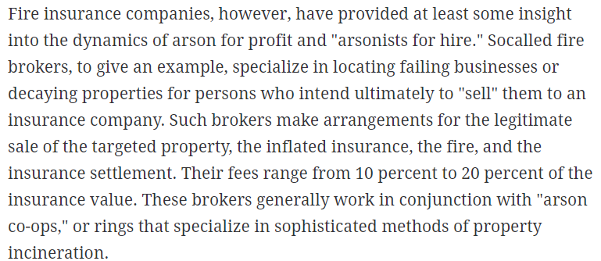
인사이트
방 화
5.
연령과의 상관관계
낮은 연령의 비율이 높다
2. 소득과는 양의 상관관계
보험금을 노린 방화도 많다!

Slide 31
4. Application

